Slide 1

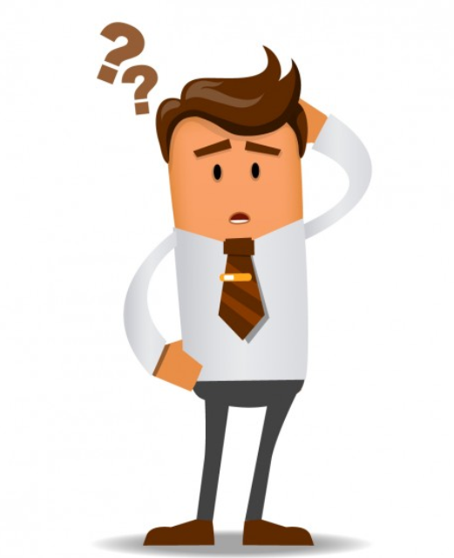
INVITACION MESA PUBICA
¡JUNTOS PODEMOS CAMBIAR EL MUNDO¡
Centro Zonal Bosa
Las mesas públicas son una estrategia de participación ciudadana en la veeduría y seguimiento de los programas del Instituto Colombiano de Bienestar Familiar y la vigilancia en la gestión de los colaboradores del ICBF.
Te invitamos a hablar sobre maltrato y violencia sexual
Queremos que conozcas lo que hacemos, comparte con nosotros tus inquietudes, inconformidades, propuestas y felicitaciones.
¡Te esperamos¡
Yo quiero saber…
A mi me gustaría…
Yo propongo…
Fecha: 31 de Agosto de 2017
Hora : 1:30 Pm
Lugar: Casa de participación localidad de Bosa
Carrera 80 k 61 – 28 Sur
(Al respaldo de la Alcaldía Local)
Es hora de escucharnos

